Slide 1

오늘 몇권
윤보경 2017125044
전예림 2017126106
최어진 2017125070

Slide 2
CONTENTS
1. 무엇을?왜? 만들 것인가
2. 시나리오 및 wireframe
3. 비슷한 어플 비교 분석

Slide 3


01
무엇을 만들 것인가?
나만의 도서관
-읽은 책,읽을 책 보관
-평점,명대사,읽은 양 기록
-가까운 도서관 위치 및 정보
-도서 추천
왜 만들 것인가?
-영화나 연극 대비 도서 관련 어플 인지도 낮음
-사용자가 원하는 기능들이 다 나누어져 있음

Slide 4
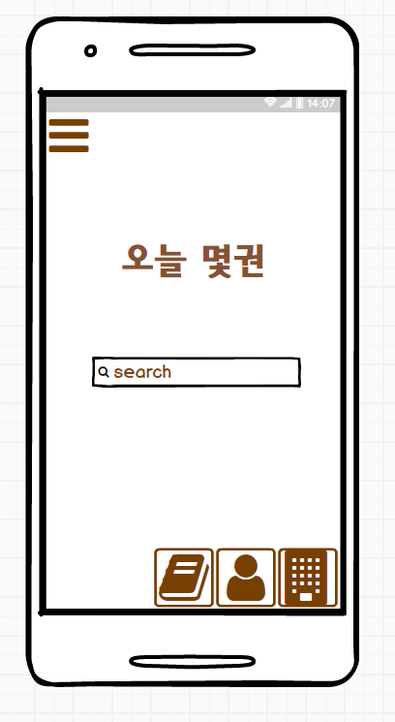
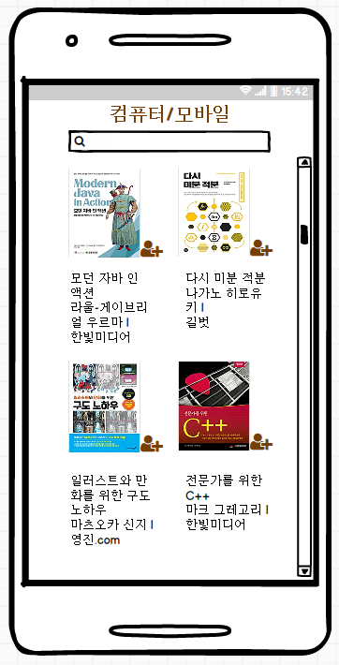
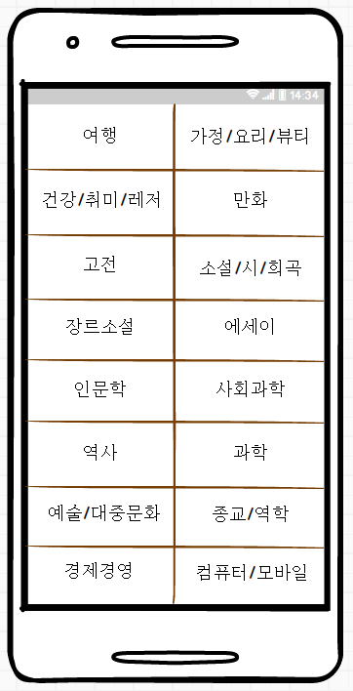
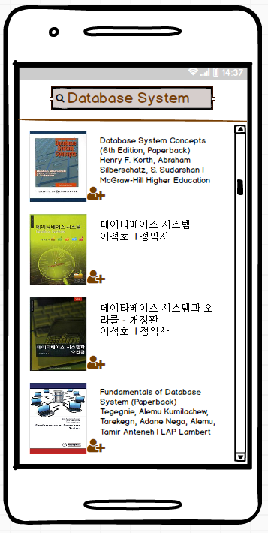
02
Use Case-도서 검색
사용자가 읽었거나 읽을 책의 제목으로 검색을 한다. 그리고
버튼을 눌러서 자신의 도서관에 저장한다.
읽고 싶은 책의 장르를 선택하여 해당하는 책을 살펴본 뒤 마음에 드는 책을 자신의 도서관 읽을 책 리스트에 추가한다.

Slide 5
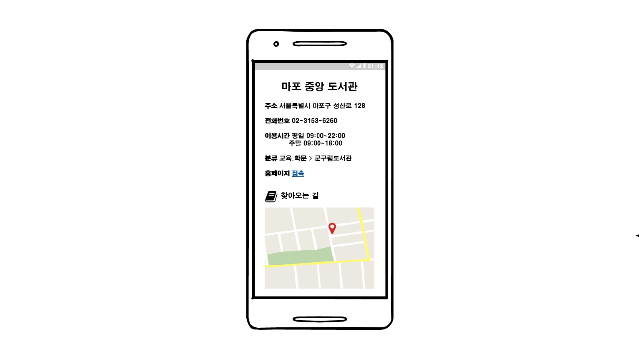
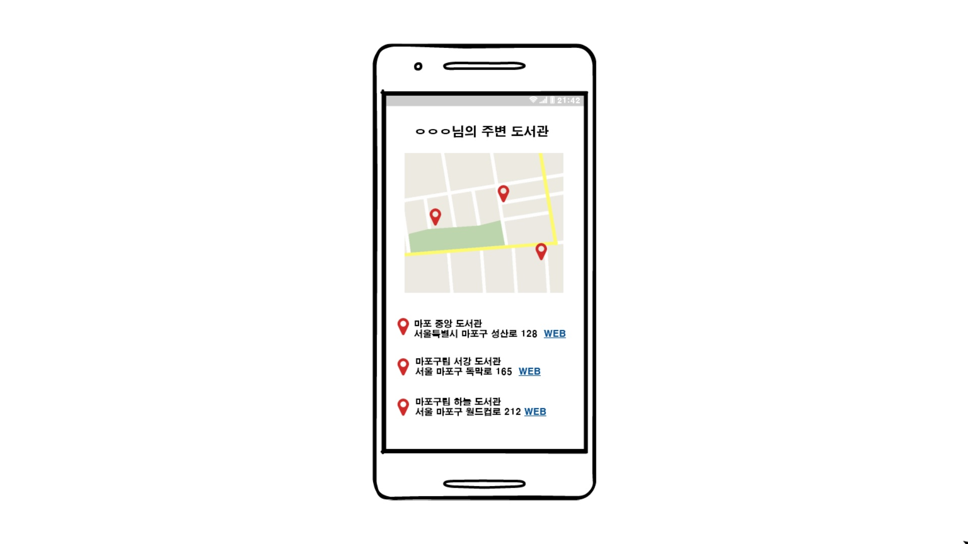
02
Use Case-주변 도서관 검색
위치를 기반으로 하여 사용자 주변의 도서관을 찾아준다. 지도와 함께 도서관의 위치정보를 전달하고, 해당 도서관의 기본 정보들을 제공한다.
또한 구체적인 정보들은 도서관의 홈페이지로 바로 이동할 수 있는 링크를 덧붙여 사용자의 편의를 돕는다.

Slide 6
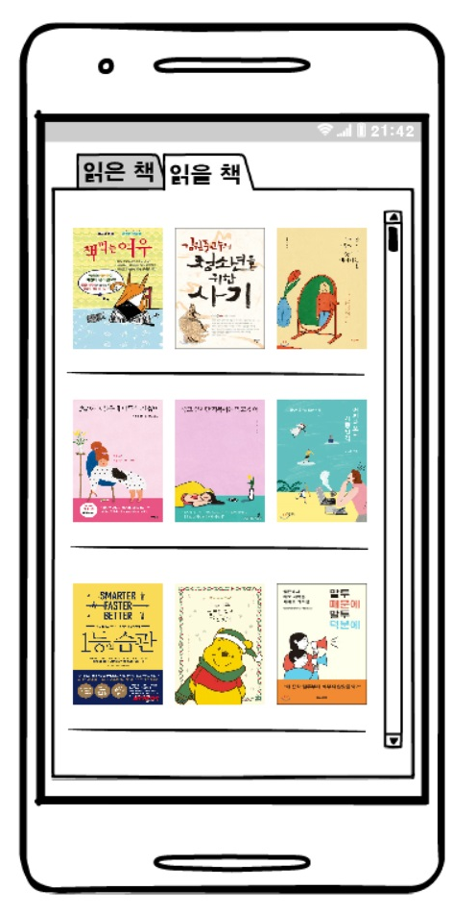
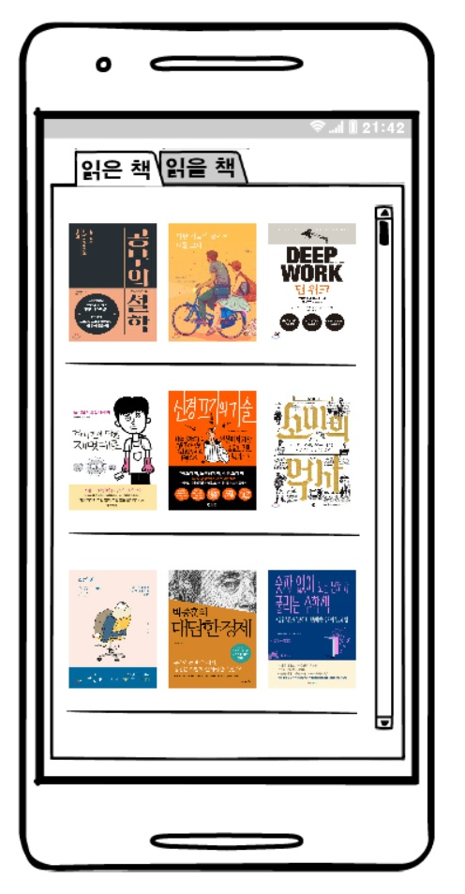
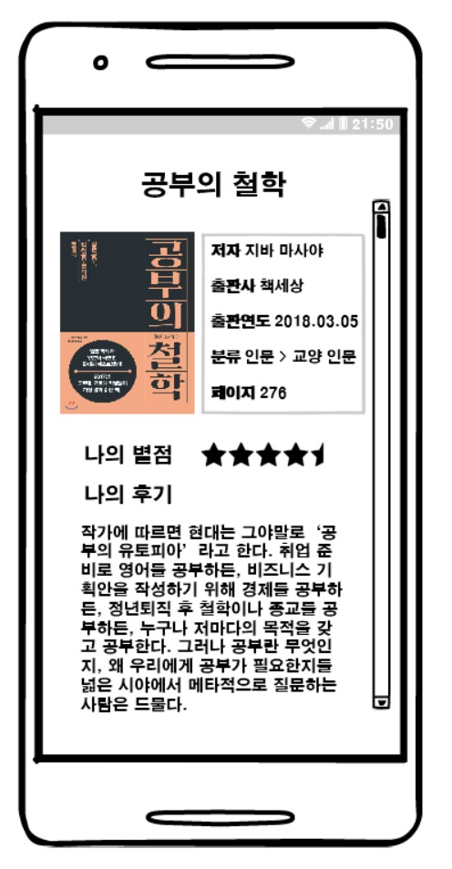
02
Use Case-나만의 도서관
우측 하단의 사용자 아이콘 버튼을 눌러서 지금까지 자신의 도서관에 추가한 책을 확인한다. 그리고 읽은 책에 대하여 별점이나 후기를 남긴다.
추가) 나의 도서관 공유

Slide 7
02
Use Case-도서 추천
하단의 책 아이콘 버튼을 눌러서 지금까지 자신의 도서관에 추가한
책에 대하여 추천알고리즘을 개발
하여 책을 추천해준다.
추가) 챗봇 서비스

Slide 8
03
나만의 책장
검색 기능 가능
책 별로 사진 추가 가능
메모불가능
통계 기능
미 존재
시간별, 등록일 별 정렬 불가능
로그인 기능 x
->연동 불가

Slide 9
03
북트리
검색 기능 가능
책 별로 사진 추가 가능
메모가능
통계 기능 존재
시간별, 등록일 별 정렬 불가능
도서관 위치 파악 불가
연동 불가

Slide 10
Thank you

